Slide 1

ct
PROYECTO FINAL
APP TO-DO LIST
ING SISTEMAS
Jose Miguel Vera Garzón
María Juliana Ferro Bonilla
María Sofia Aljure Herrera

Slide 2


PROBLEMA
En la vida diaria, muchas personas enfrentan dificultades para organizar sus actividades y recordar todas las tareas que deben realizar. El uso de agendas físicas o notas dispersas en distintos medios puede generar olvidos, pérdida de tiempo y una baja productividad.
Estudiantes, profesionales y usuarios en general necesitan una herramienta accesible, intuitiva y práctica que les permita gestionar sus tareas desde cualquier lugar y en cualquier momento, especialmente en un contexto donde la movilidad y la eficiencia son fundamentales.

Slide 3
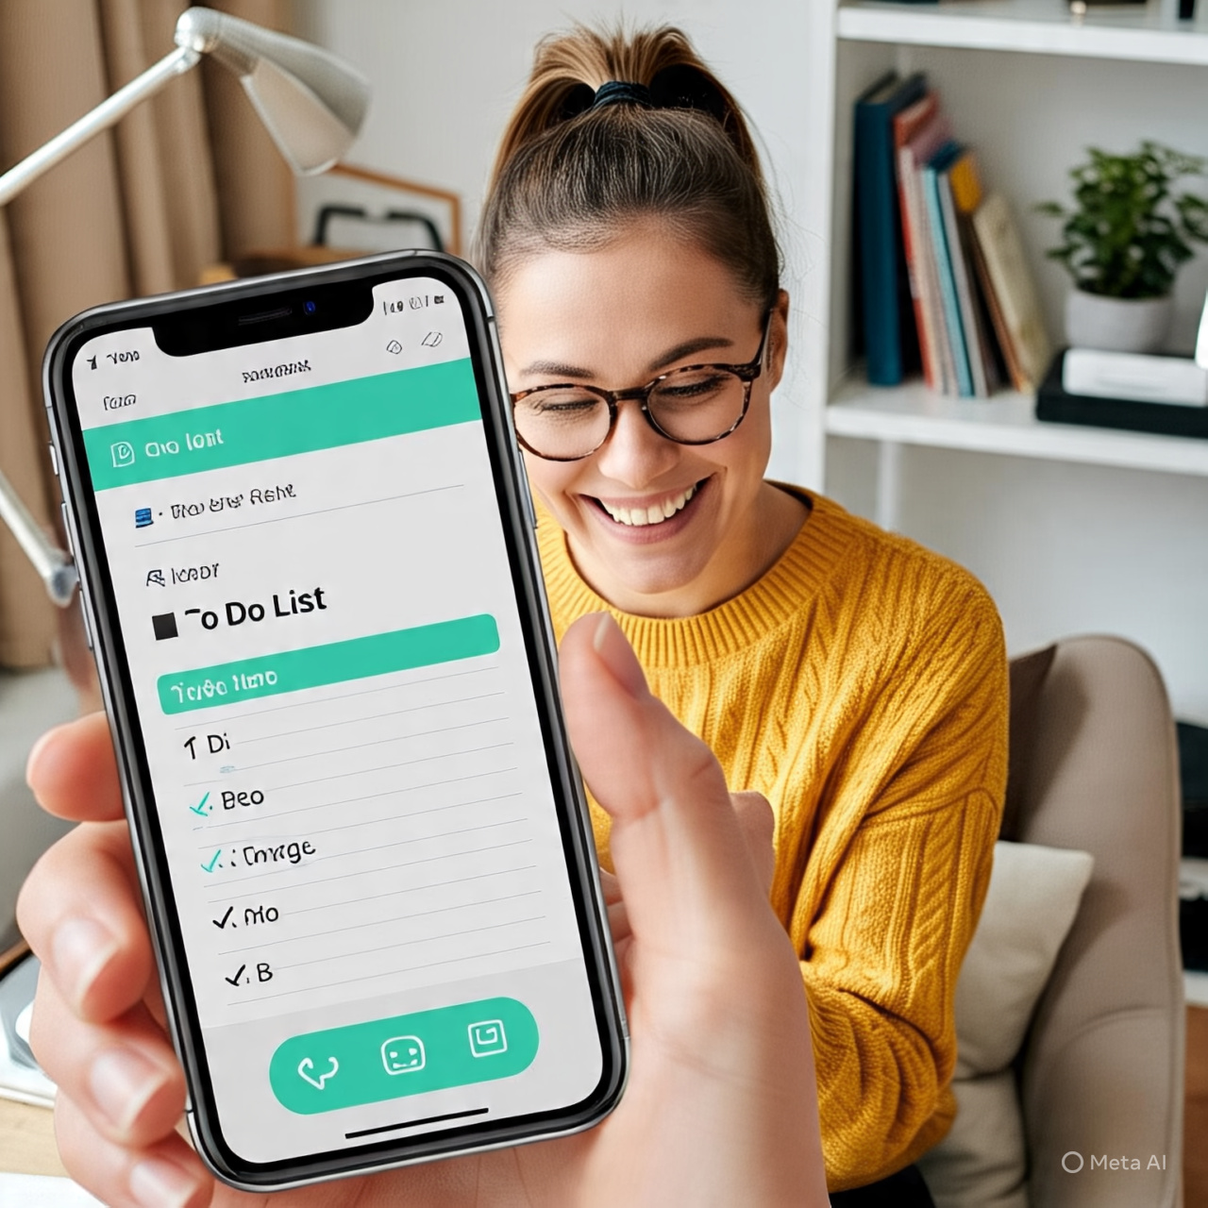

SOLUCIÓN
Nuestra aplicación de lista de tareas ofrece una forma simple, rápida y eficiente de planificar el día. Está diseñada para que cualquier persona pueda anotar, visualizar y gestionar sus pendientes de forma clara y ordenada.
Gracias a su interfaz intuitiva y su enfoque centrado en el usuario, la app permite llevar un control diario de actividades, establecer prioridades y mantener la organización personal al alcance de la mano, sin importar dónde se encuentre el usuario.

Slide 4





HERRAMIENTAS UTILIZADAS
Frontend: Angular + Ionic
Backend: Spring Boot
Base de Datos: MySQL
VS Code: Editor de código.
Maven: Gestión de dependencias.

Slide 5
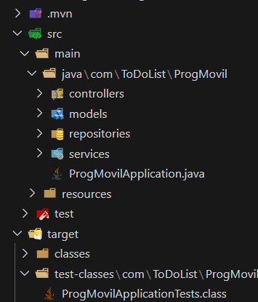

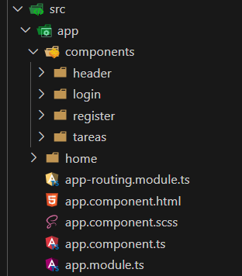
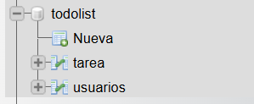

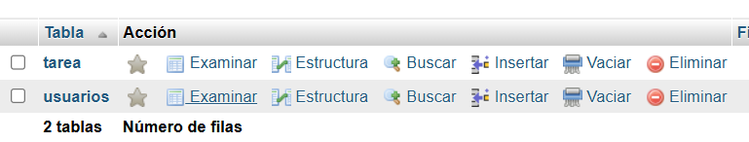
ESTRUCTURA TÉCNICA
Nuestra aplicación está compuesta por tres capas principales: el frontend, que permite al usuario interactuar con la app; el backend, que gestiona la lógica del sistema y las peticiones; y la base de datos, donde se almacena toda la información de las tareas. Esta arquitectura modular permite un desarrollo escalable, mantenimiento sencillo y una experiencia fluida para el usuario.
BACKEND
FRONTEND
BASE DE DATOS

Slide 6
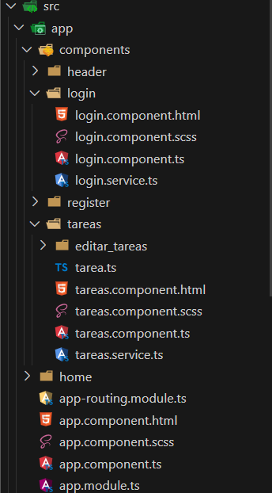

ESTRUCTURA DE FRONTEND
Componentes (/components): Elementos visuales reutilizables
header/: Barra superior de navegación.
tareas/: Listado y gestión de tareas (HTML, SCSS, TS).
login/ y register/: Formularios de autenticación.
2. Servicios (/services): Clases que manejan comunicación con APIs o lógica compartida.
tareas.service.ts: Envía/recibe datos de tareas al backend.
login.service.ts: Gestiona autenticación.
3. Páginas (/home, /editar_tareas): Vistas completas que integran componentes.
home.page.*: Página principal con enrutamiento (home-routing.module.ts).
editar_tareas/: Formulario para modificar tareas.
4. Archivos Raíz (/app): Configuración global de la aplicación.
app.module.ts: Registra componentes y servicios.
app-routing.module.ts: Define rutas principales.
app.component.*: Componente raíz con estructura base (HTML/SCSS).

Slide 7
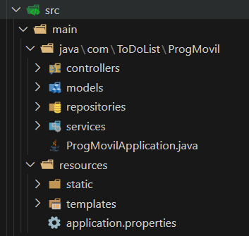
ESTRUCTURA DEL BACKEND
Controladores (/controllers: Manejan las peticiones HTTP y definen los endpoints de la API.
Reciben solicitudes del frontend y devuelven respuestas (JSON).
2. Modelos (/models):Clases que representan tablas de la base de datos (entidades).
tareas.java:
Campos: id, titulo, descripcion, fecha_limite, categoria_id, usuario_id.
usuario.java:
Campos: nombre, apellido, email, teléfono, password (encriptado).
3. Repositorios (/repositories): Interfaces que extienden para operaciones CRUD en la BD.
4. Servicios (/services): Lógica de negocio (validaciones y transformaciones de datos).
Separar la lógica de los controladores para mejor mantenibilidad.
5. Configuración Global (/resources): Archivos de propiedades y configuración.
application.properties:
Configura BD: spring.datasource.url=jdbc:mysql://...
JPA: spring.jpa.hibernate.ddl-auto=update
Definir parámetros de conexión y comportamiento del framework.
6. Punto de Entrada (ProgMovilApplication.java): Clase principal con main().
Inicia la aplicación Spring Boot y escanea componentes.

Slide 8
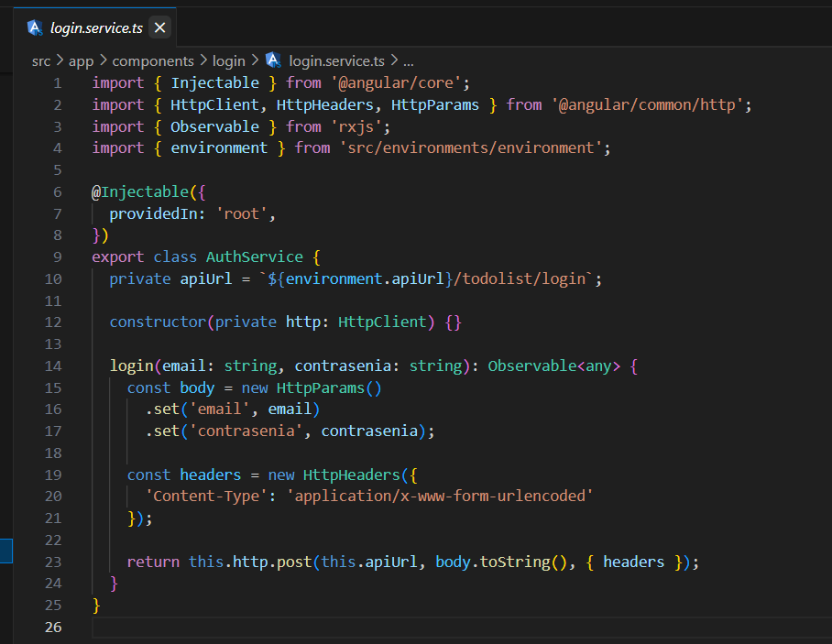
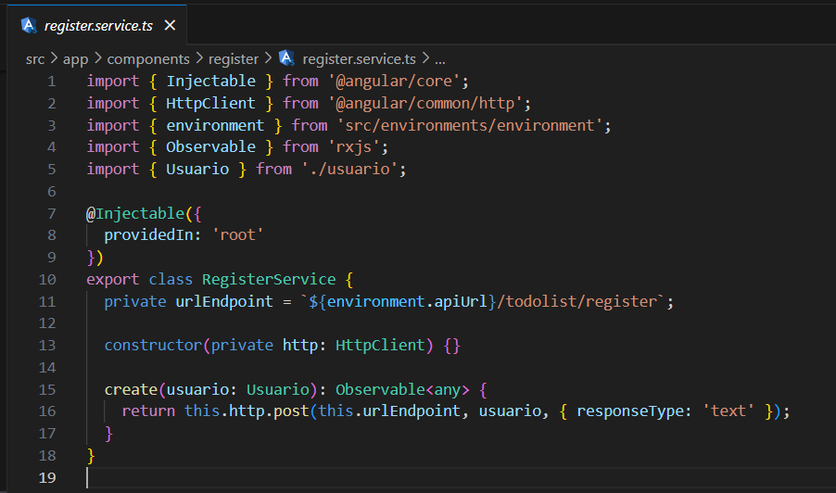
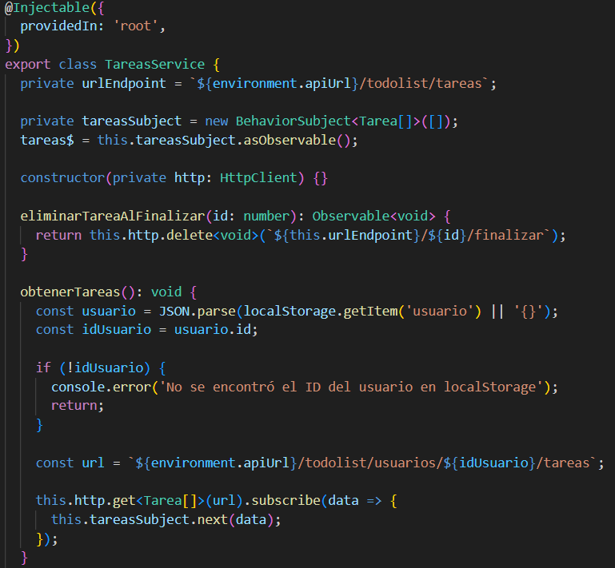
CONEXIÓN FONTEND/BACKEND
La conexión con el backend se centraliza en los servicios, que usan la URL definida en los archivos environment para hacer peticiones HTTP según el entorno (desarrollo o producción), garantizando modularidad y seguridad.
El AuthService centraliza la lógica de autenticación: recibe credenciales, las envía al backend en formato estándar, y devuelve la respuesta para que el componente actúe según el resultado.
El RegisterService gestiona el registro de usuarios enviando datos al backend (POST a /todolist/register) y devuelve un Observable para manejar la respuesta (éxito/error).
En el TareasService se maneja todas las operaciones relacionadas con las tareas (CRUD: Crear, Leer, Actualizar, Eliminar) y mantiene un estado centralizado de las tareas usando RxJS

Slide 9

BACKLOG DEL PROYECTO
Aquí priorizamos las funcionalidades clave desarrolladas para nuestra aplicación de gestión de tareas, asegurando un enfoque claro y organizado.
Basado en Scrum, este backlog refleja nuestro compromiso con iteraciones incrementales y mejora continua.
PRIORIDAD | FUNCIONALIDAD | DESCRIPCIÓN | ESTADO
ALTA | Entendimiento del negocio para Creación aplicación To-Do List | Entendimiento del negocio con diálogos de por medio para tomar decisiones y entender el proyecto | COMPLETADO
MEDIA | Diseño de la Aplicación | Se define la identidad visual de la aplicación To-Do List, estableciendo colores, tipografías y estilos, se creo el prototipo en Figma, para garantizar una interfaz atractiva y fácil de usar. | COMPLETADO
ALTA | Registro de usuario | Registrarse proporcionando los datos personales, para poder acceder posteriormente al sistema y utilizar sus funcionalidades. | COMPLETADO
ALTA | Inicio de sesión | Iniciar sesión ingresando correo electrónico y contraseña, para acceder al sistema con las credenciales. | COMPLETADO
ALTA | Gestión de Tareas (Crear, Editar, Eliminar) | Crear, editar y eliminar tareas, para tener control sobre los pendientes diarios y mantener la lista actualizada. | COMPLETADO
BAJA | Organizar tareas por categoría | Asignar una categoría a cada tarea, para organizar mejor los pendientes. | COMPLETADO
MEDIA | Marcar tarea como completada | Marcar una tarea como completada, para llevar un control de lo que ya se ha terminado. | COMPLETADO

Slide 10
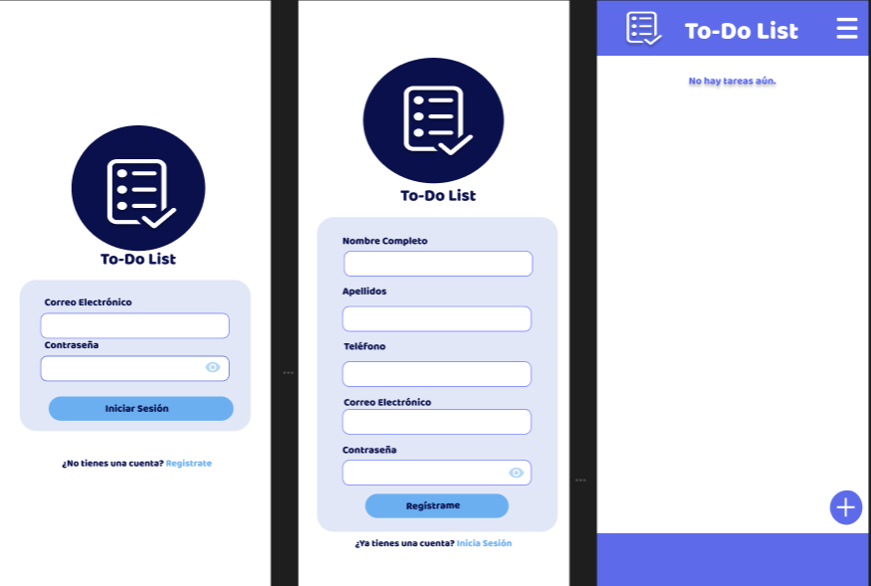
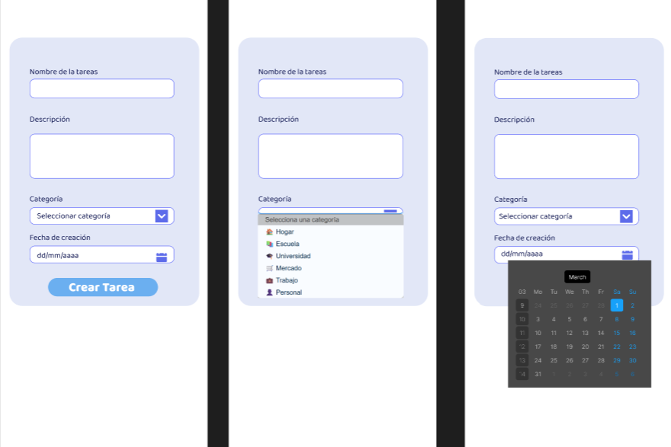
PROTOTIPO DEL PROYECTO
HECHO EN FIGMA

Slide 11
CONCLUSIONES
Logros
App full-stack funcional (Angular + Spring Boot).
CRUD de tareas y autenticación.
Retos:
Sincronización API-frontend.
Optimización de rendimient

